Slide 1
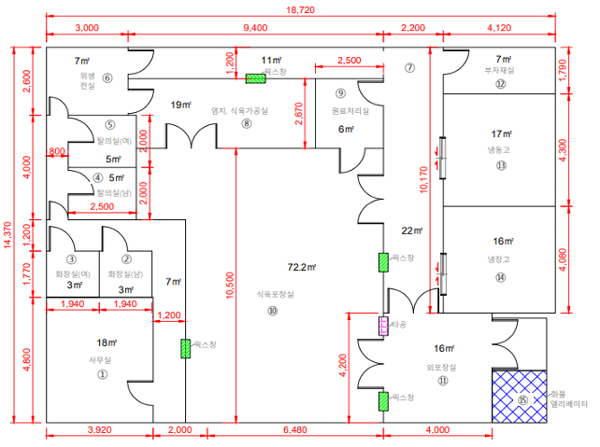

Slide 2

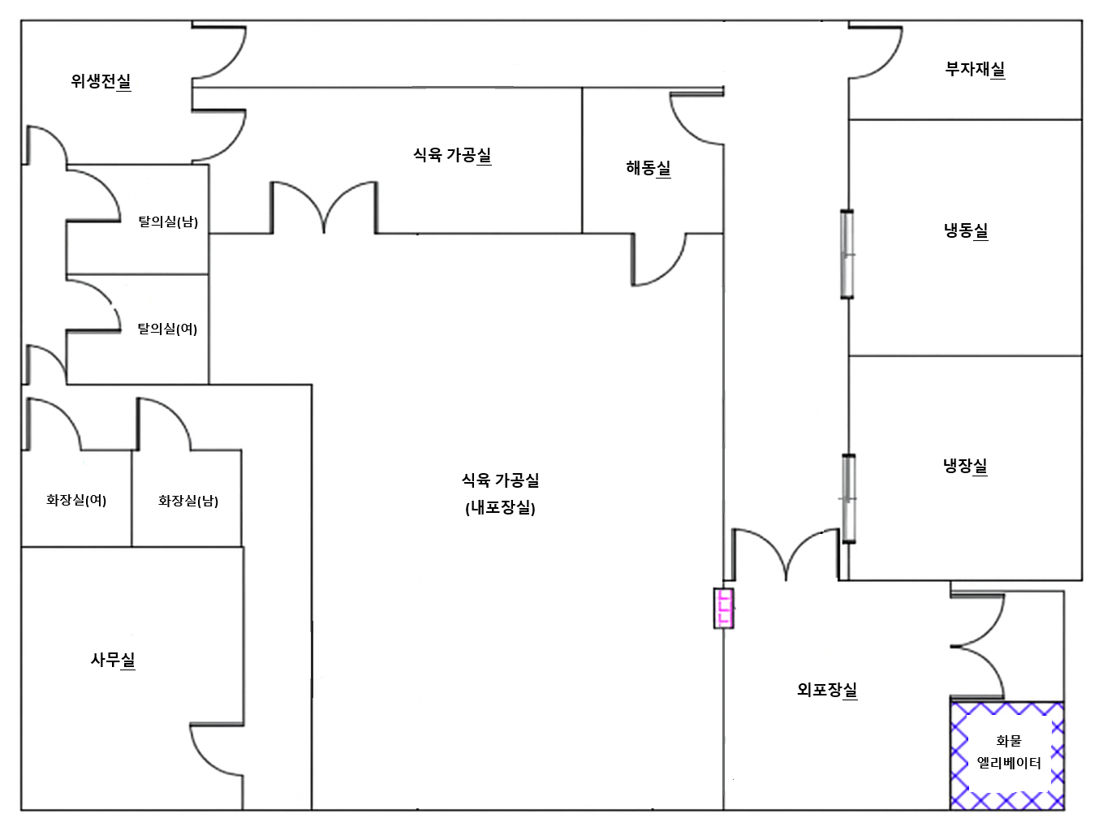
평면도
주식회사
동부엠티
청결구역
가공실1
일반구역
완제품 냉장실
가공실2
원료육 냉장실

Slide 3
장비 배치도
주식회사
동부엠티
청결구역
가공실1
일반구역
육절기
골절기
CCP
편육기
고속육절기
완제품 냉장실
가공실2
진공기
원료육 냉장실
금속검출기
도마
민서기

Slide 4
작업자 / 물류 이동동선
주식회사
동부엠티
청결구역
작업자 이동동선
가공실1
일반구역
작업자 이동동선
CCP
완제품 냉장실
원료육
이동동선
가공실2
원료육 냉장실
완제품
이동동선
금속검출기

